Slide 1

Прогнозирование солнечной активности для прогнозирования генерации солнечной активности
Студенты
Воронцов Владимир Юрьевич ЭНМ-131201
Заславский Илья Сергеевич ЭНМ-131201
Хазиева Миляуша Маратовна ЭНМ-131201
Матвеев Иван Викторович ЭНМ-131201
Юдина Алина Алексеевна ЭНМ-131201

Slide 2
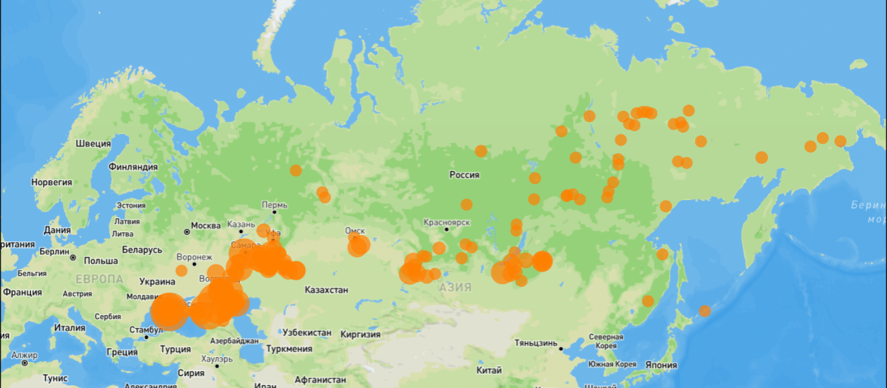
АКТУАЛЬНОСТЬ И ПРОБЛЕМА
География объектов
Ассоциация развития возобновляемой энергетики : http://portal.rreda.ru/

Slide 3

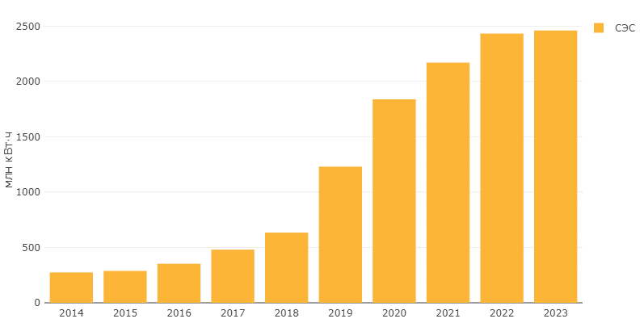
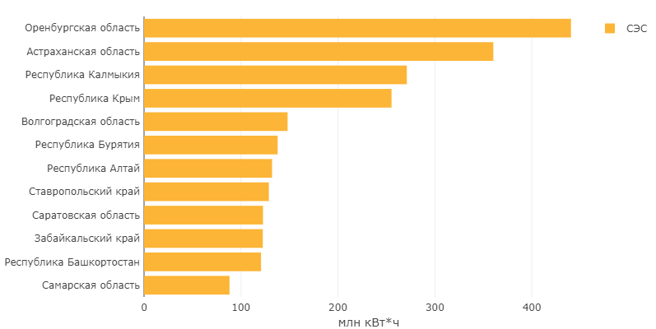
АКТУАЛЬНОСТЬ И ПРОБЛЕМА
Динамика объема выработки ЭЭ на СЭС в России
Объем выработки СЭС по регионам
Ассоциация развития возобновляемой энергетики : http://portal.rreda.ru/

Slide 4
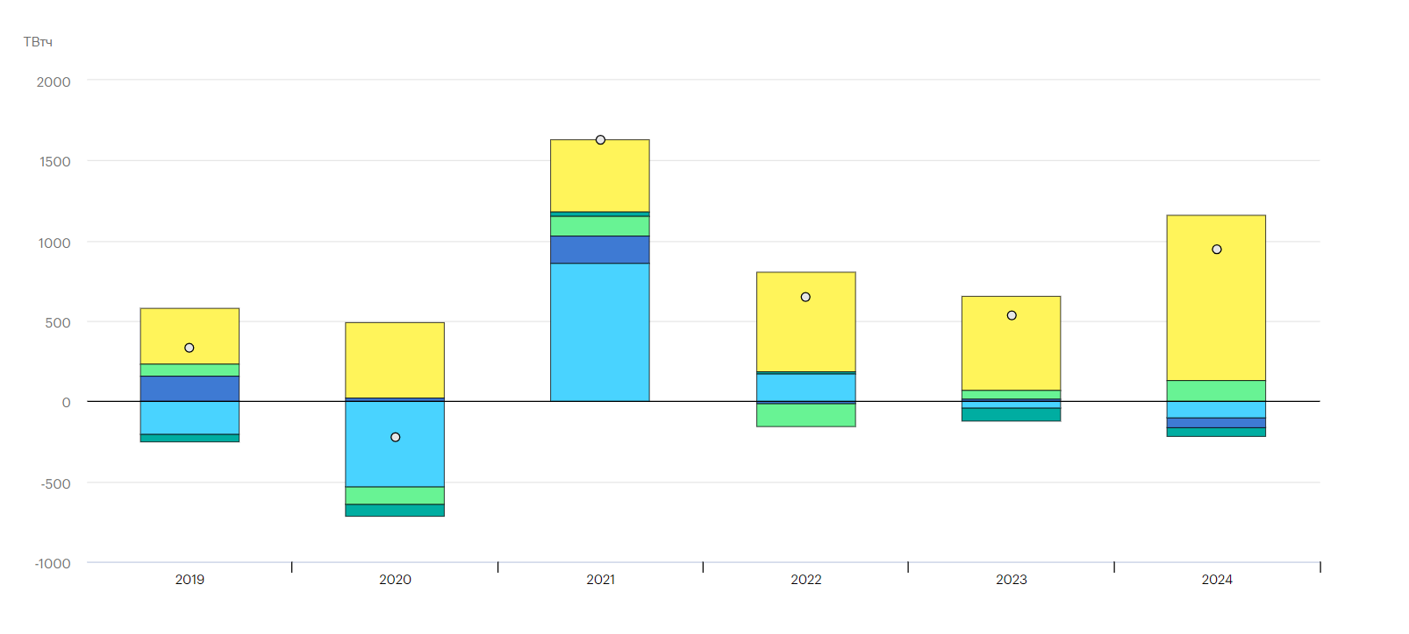
АКТУАЛЬНОСТЬ И ПРОБЛЕМА
Актуальность
Глобальное изменение производства электроэнергии по источникам в годовом исчислении, 2019–2024 гг.
“Точность прогнозирования - важнейший фактор, позволяющий определить требуемые объемы резервирования мощности для компенсации отклонений в работе объектов ВИЭ-генерации и пропускной способности сети”. При наличии достоверных прогнозов солнечной активности можно планировать работу электростанций, оптимизировать мощность генерации и прогнозировать загрузки электросетей.
Проблемы
Сложности и непредсказуемость прогноза. Солнечная активность варьируется во времени и ее изменения являются непостоянными и нелинейными.
Источник : https://www.iea.org/data-and-statistics/charts?sector%5B0%5D=electricity

Slide 5
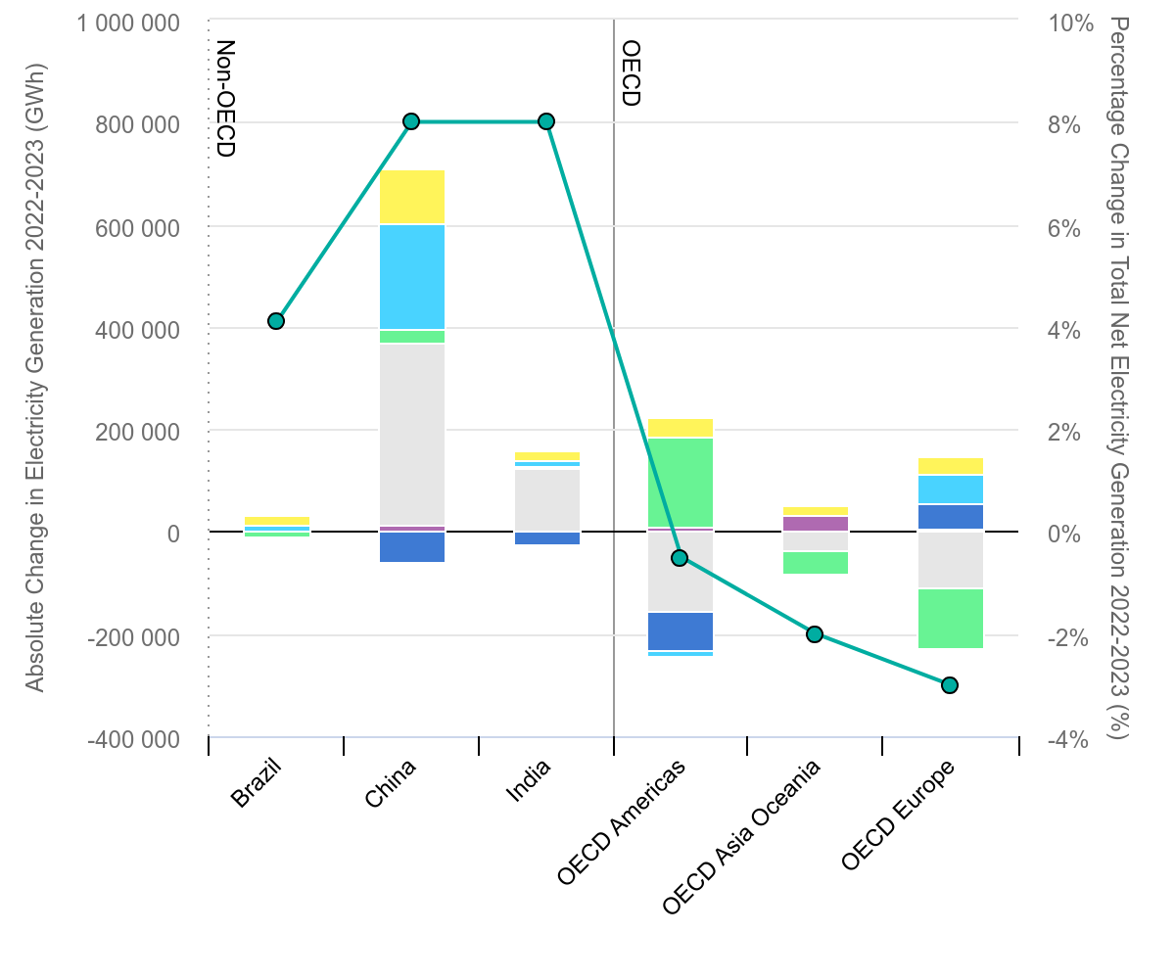
АКТУАЛЬНОСТЬ И ПРОБЛЕМА
Абсолютное и относительное изменение в производстве электроэнергии с 2022 по 2023 год.
Выводы
Таким образом, разработка и усовершенствование методов прогнозирования солнечной активности является актуальной задачей, которая требует дальнейших исследований и разработок. Более точные прогнозы солнечной активности позволят более эффективно использовать солнечную энергию и оптимизировать работу энергетической системы.
Источник : https://www.iea.org/data-and-statistics/charts?sector%5B0%5D=electricity

Slide 6




ЦЕЛЬ И ЗАДАЧИ ПРОЕКТА
Цель проекта - спрогнозировать выработку солнечной энергии электростанцией на основе набора данных, включающего в себя такие измерения, как выработка электроэнергии и погодные условия станции
Анализ и обработка данных о солнечной активности и генерации солнечной энергии.
Разработка моделей прогнозирования солнечной активности и генерации энергии на основе данных о солнечной активности и метеорологических условий.
Внедрение разработанных моделей в реальную инфраструктуру использующую солнечную энергию для автоматического прогнозирования и оптимизации работы систем.
Оценка эффективности разработанных моделей и их сравнение с другими существующими методиками прогнозирования.

Slide 7
СУЩЕСТВУЮЩИЕ РЕШЕНИЯ
Модель краткосрочного почасового прогнозирования выработки солнечной электростанции,
Основана на зависимости величины солнечного излучения, достигшего плоскости фотоэлектрической панели, от прозрачности атмосферы, с учётом данных о состоянии генерирующего оборудования СЭС,
Открытый исходный код.
“ЭНЕРГОСОЛАР”
Система оптимизации расходов на электроэнергию на предприятии,
Решение для прогнозирования выработки электроэнергии объектами генерации ВИЭ, для более качественной и эффективной работы на ОРЭМ,
Прогноз выработки на рынке на сутки вперед и балансирующем рынке,
Прогноз объема потребления объекта ВИЭ на собственные нужды.
“FORECAST”
Модель прогнозирования выработки ВЭС и СЭС,
Используют данные глобальных метеопрогнозов и данные телеметрии ВИЭ,
Точность глобальных метеопрогнозов улучшена за счёт применения модели WRF (Weather Research and Forecasting),
Тестирование модели перед внедрением проводится на безвозмездной основе.
“SKM”

Slide 8
МАТЕМАТИЧЕСКИЕ ПОДХОДЫ К РЕШЕНИЮ
Прогнозирование солнечной инсоляции
Физические методы
Статические подходы
Модели машинного обучения
Гибридные модели
Численный прогноз погоды
Методы пространственной корреляции
AR, MA, ARMA, ARIMA, SARIMA
ANN
Fuzzy logic
Взвешенный прогноз
Методы с поддержкой прогнозирования
ARCH, Kalman
XGBoost
Random forset
Не применяются для краткосрочного прогнозирования
Naive Bayesian
alg
Резкое снижение точности при
увеличении горизонта прогнозирования
Низкая скорость работы
Сложность подбора архитектуры и
гиперпараметров моделей
Высокая стоимость доступа к
данным
Недостатки прошлых методов
Низкая эффективность при прогнозировании временных рядов со сложными нелинейными зависимостями
Высокая вычислительная мощность
Высокие требования к качеству и объему исходных данных

Slide 9
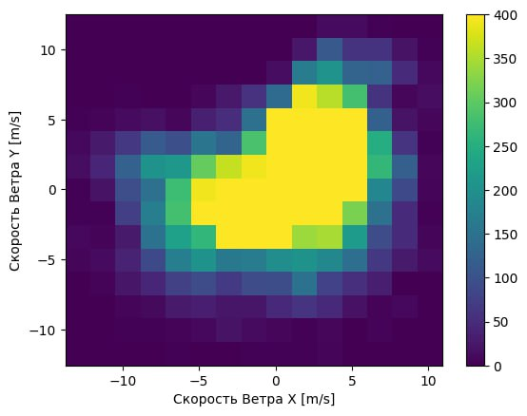
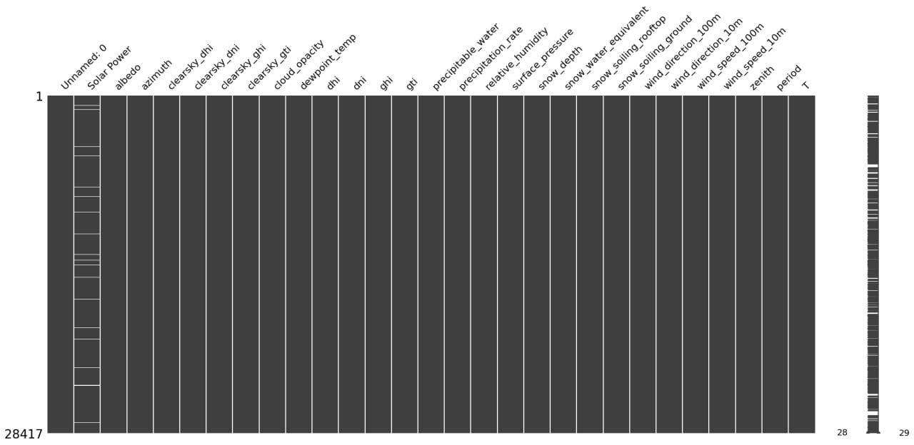
ПРЕДЛАГАЕМОЕ РЕШЕНИЕ (извлечение признаков)
Диаграмма пропуска данных
Преобразование данных по ветру

Slide 10
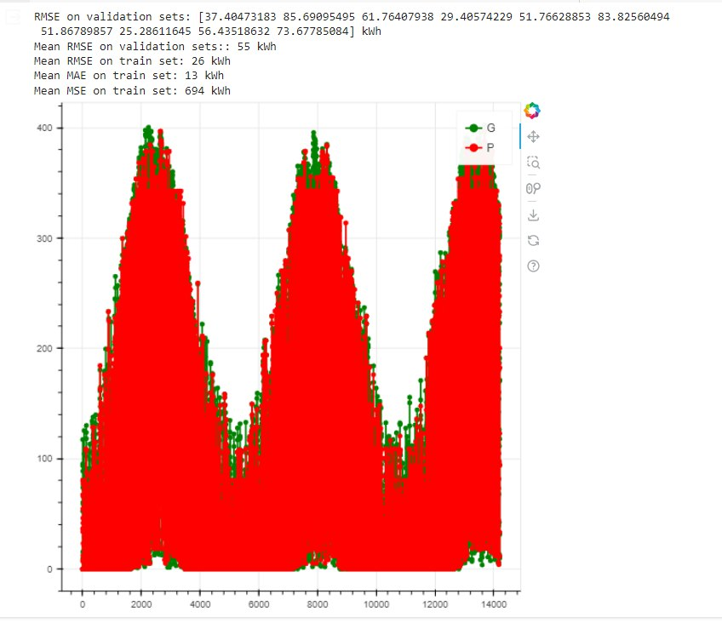
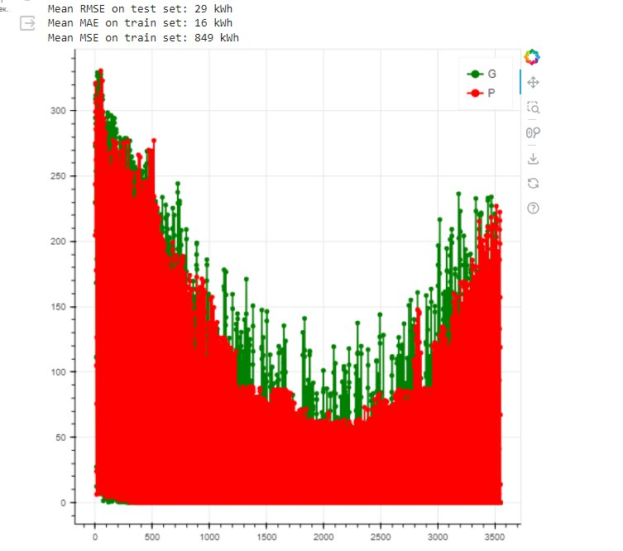
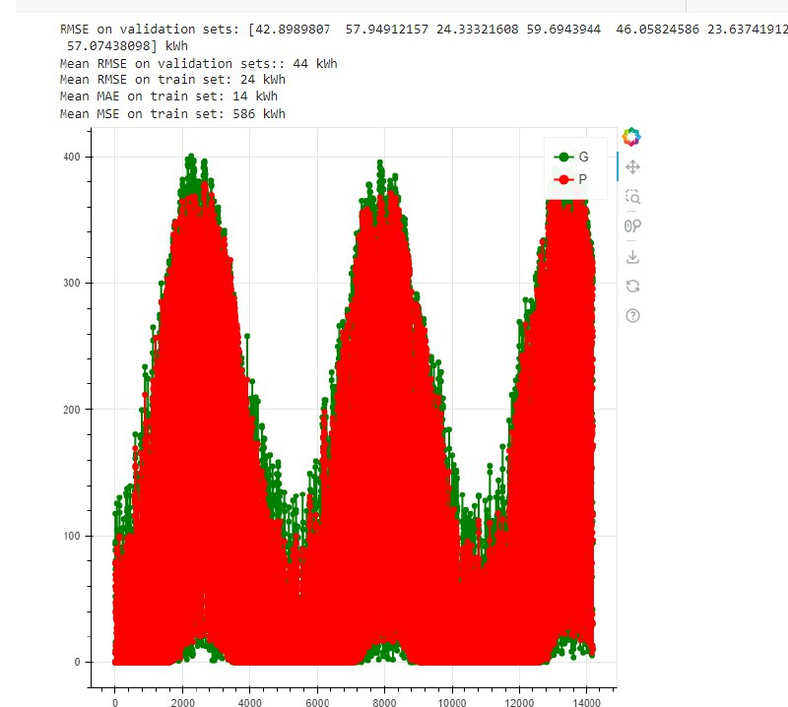
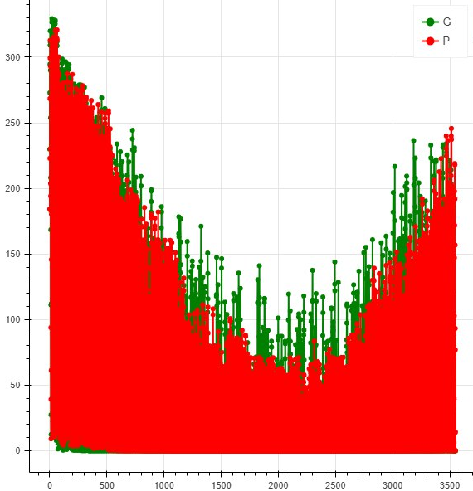
ПРЕДЛАГАЕМОЕ РЕШЕНИЕ (Результаты)
Прогнозирование методом Design tree
Прогнозирование методом Random forest

Slide 11
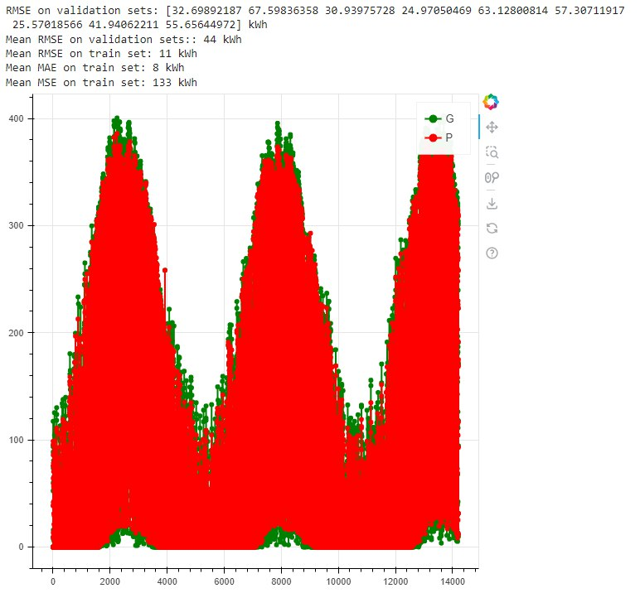
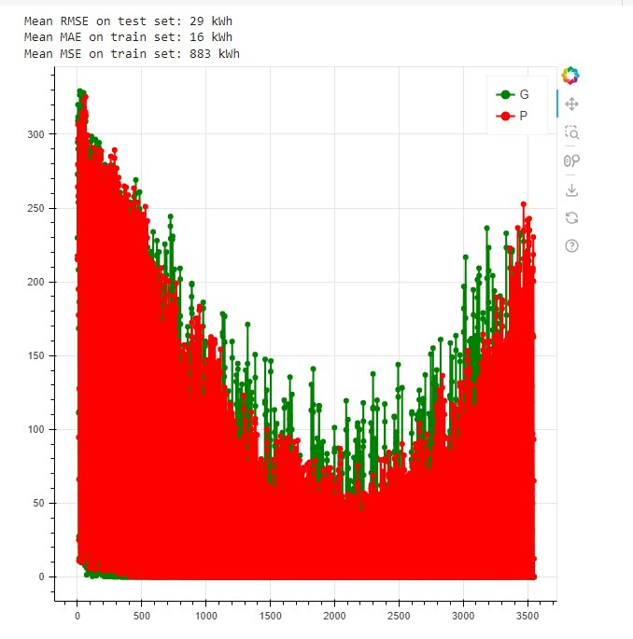
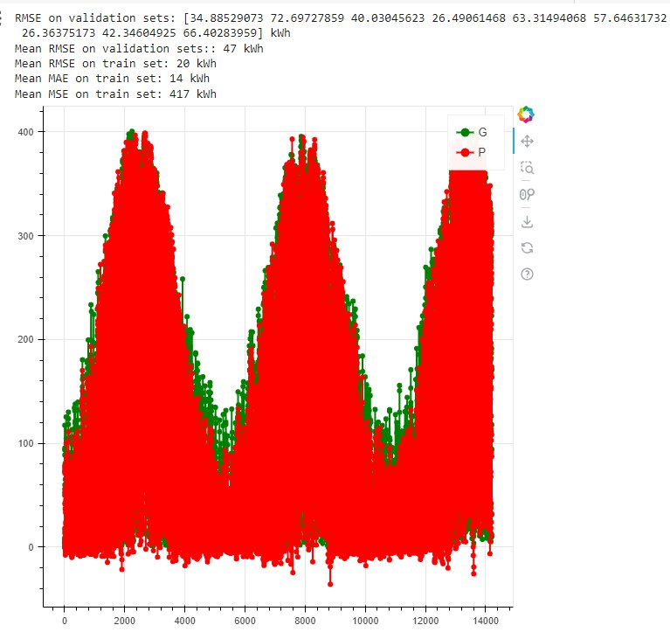
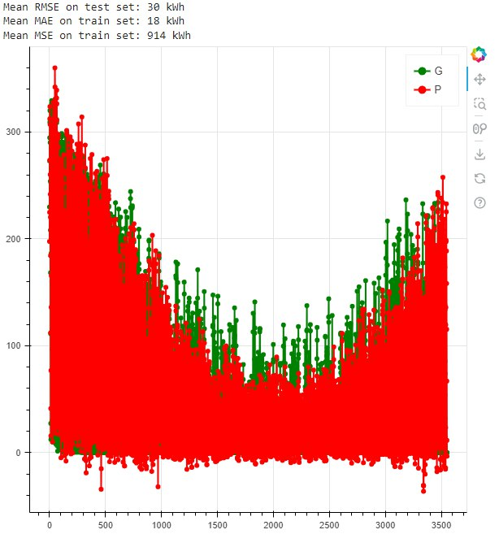
ПРЕДЛАГАЕМОЕ РЕШЕНИЕ (Результаты)
Прогнозирование методом Adaboost
Прогнозирование методом XGBoost

Slide 12
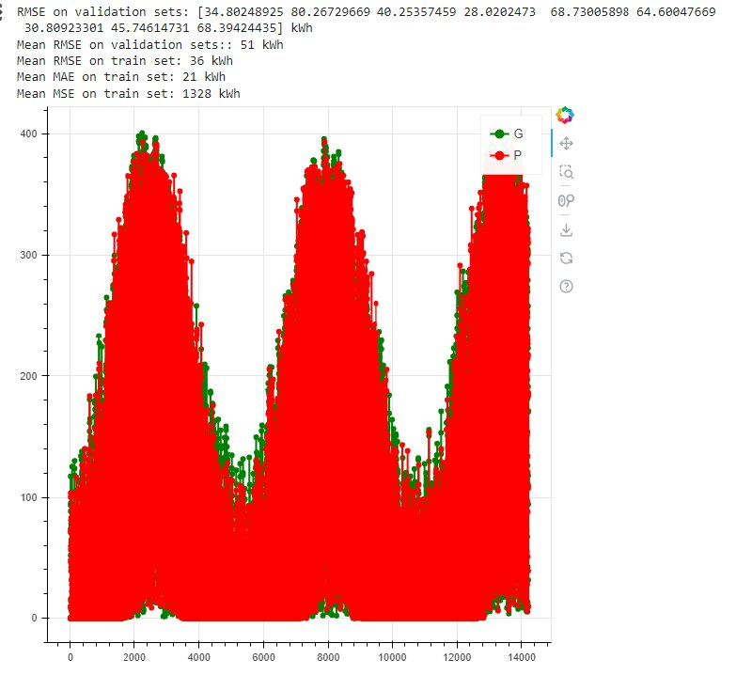
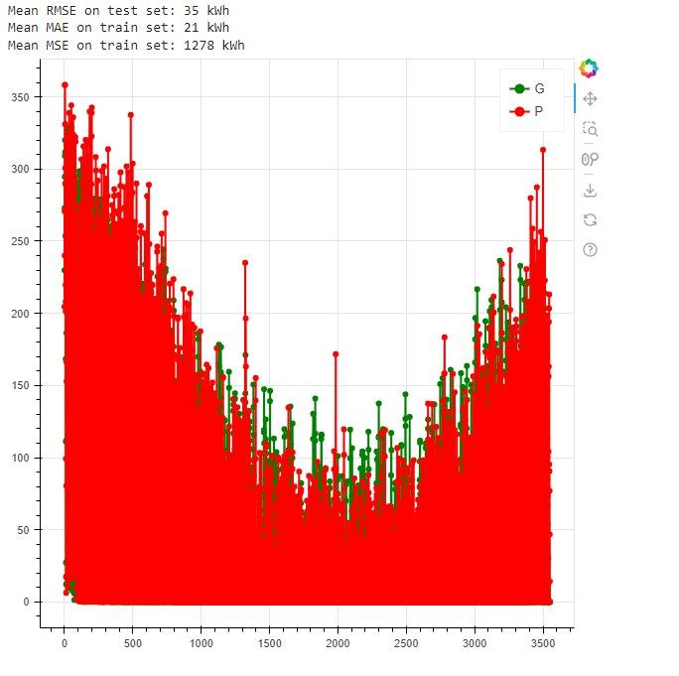
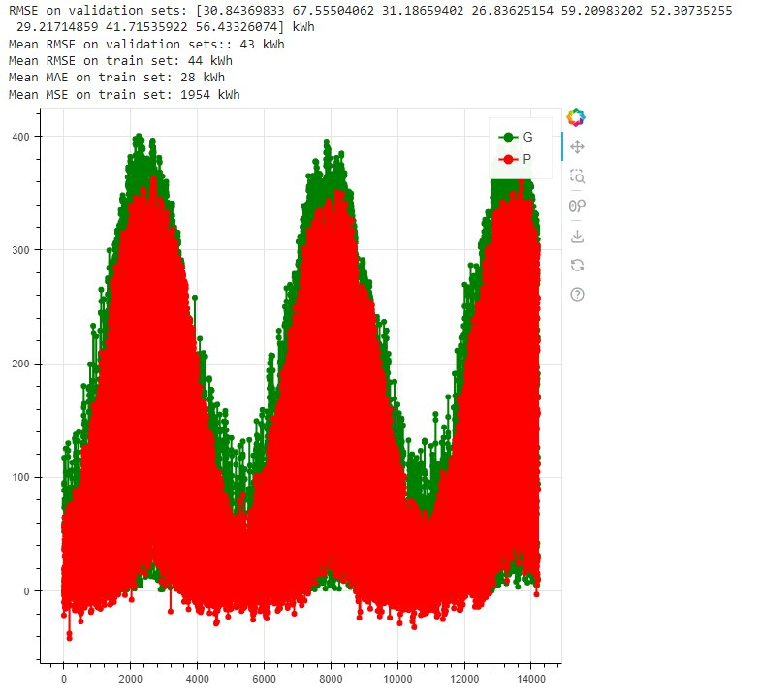
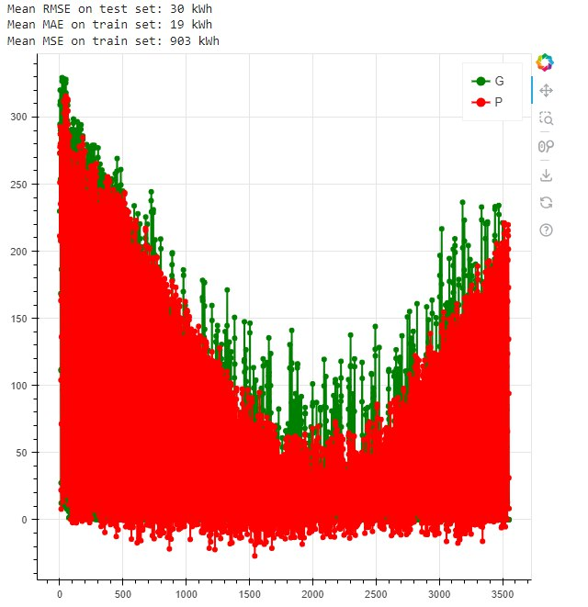
ПРЕДЛАГАЕМОЕ РЕШЕНИЕ (Результаты)
Прогнозирование методом K-ближайших соседей
Прогнозирование методом линейной регресии

Slide 13
ПРЕДЛАГАЕМОЕ РЕШЕНИЕ (Результаты)

Slide 14
СПАСИБО ЗА ВНИМАНИЕ
Студенты:
Воронцов Владимир Юрьевич ЭНМ-131201
Заславский Илья Сергеевич ЭНМ-131201
Хазиева Миляуша Маратовна ЭНМ-131201
Матвеев Иван Викторович ЭНМ-131201
Юдина Алина Алексеевна ЭНМ-131201

